Slide 1
HUAWEI MateBook X Pro 2021
Hernández Luviano Oscar
Cortés Celaya Carlos

Slide 2
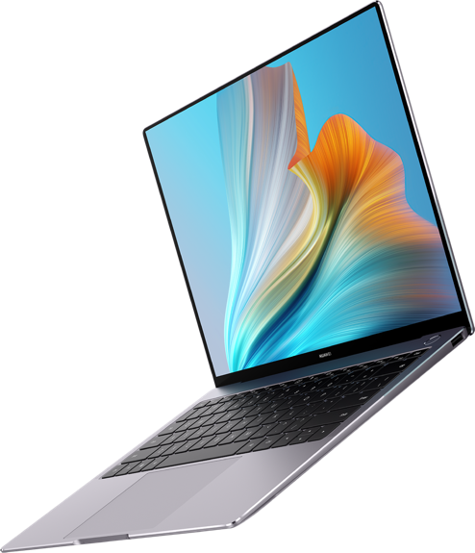
Clasificación
Huawei ha refrescado el MateBook X Pro, la entrada más cara de la serie de portátiles MateBook.
Con un costo inicial de US$1.389

Slide 3
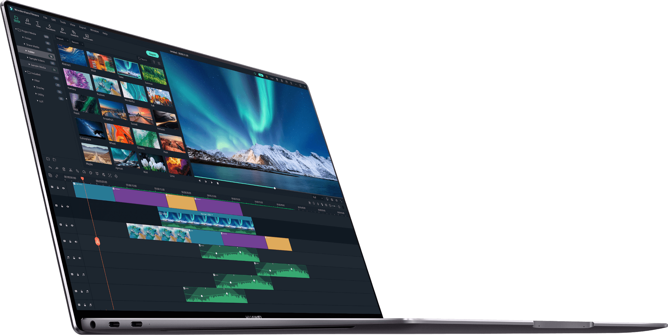

Hardware
Procesador:
11th Gen Intel® Core™ i7-1165G7 Processor
11th Gen Intel® Core™ i5-1135G7 Processor
Memoria:
512 GB / 1 TB NVMe PCIe SSD
Wi-Fi
IEEE 802.11 a/b/g/n/ac/ax
2.4 GHz and 5 GHz
Bluetooth
Bluetooth 5.1
Ram
16 GB LPDDR4x 4266 MHz

Slide 4
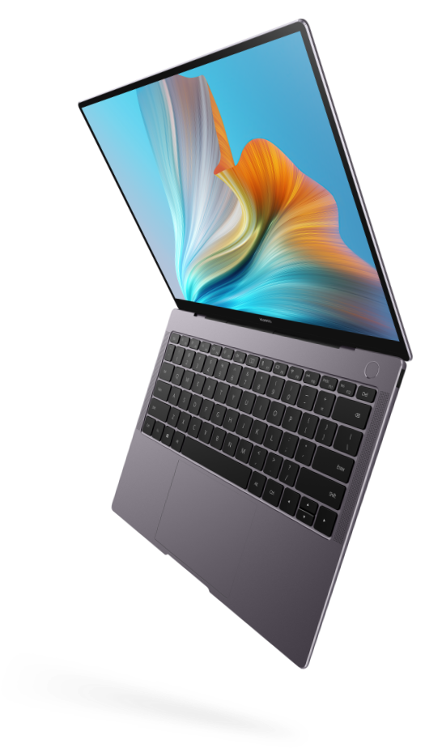
Diseño
Elegante metal ligero
Con un cuerpo metálico ligero de 1,33 kg
Un grosor de 14,6 mm
Además de un acabado pulido con chorro de arena con corte de diamante.

Slide 5

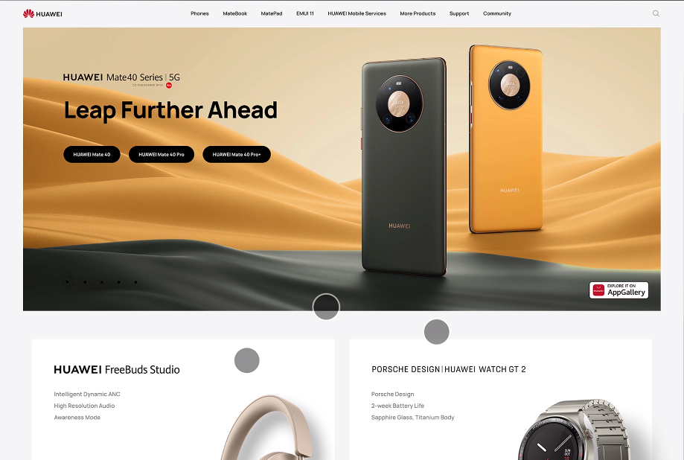
Pantalla
La resolución de 3000 x 2000 y la amplia gama de colores 100% sRGB le brindan una intensidad de claridad y color.
Relación de aspecto 3: 2
Touchscreen
Pantalla sensible multitáctil de 10 puntos con gestos de captura de pantalla.

Slide 6
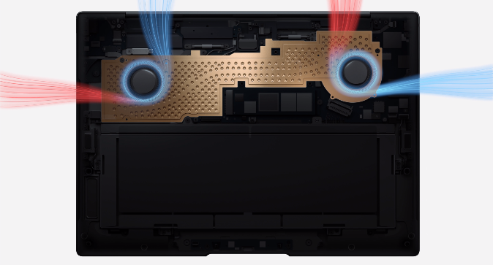
Enfriamiento
El nuevo diseño de ventilador doble Shark Fin funciona junto con los módulos de disipación de calor ultradelgados para mejorar el flujo de aire y enfriar la computadora rápidamente para una mejor experiencia de trabajo.

Slide 7
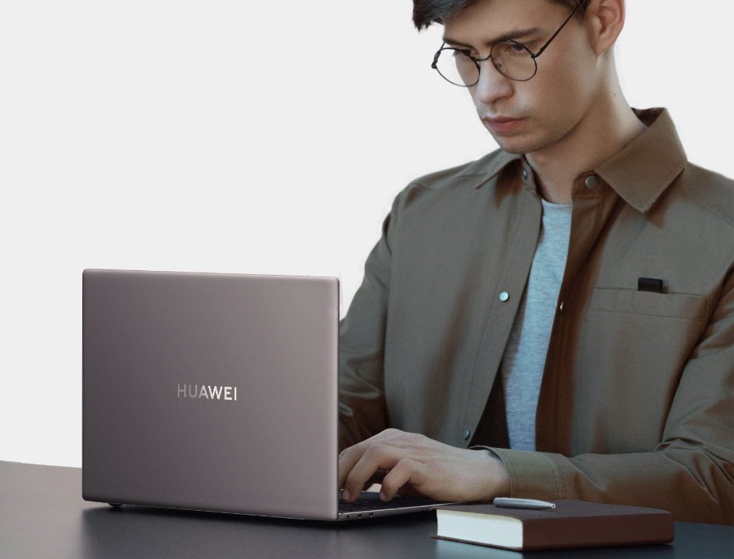

Especificaciones Extras
Puertos
USB-C x 2, Charging/Display（Dual 4K@60Hz，Max.3840 x 2160 resolution）/Data（Max.40 Gbps）
3.5 mm Headset and Microphone Jack x 1
Autonomía

Slide 8
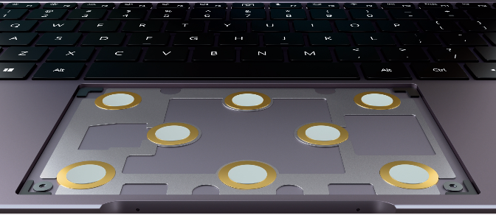
Comodidad

Slide 9
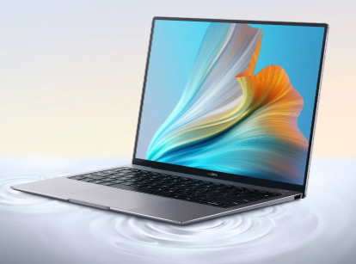
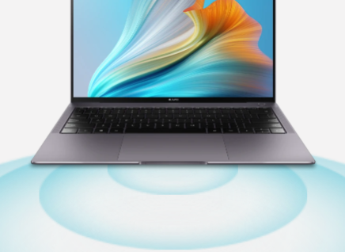
Audio y micrófono
Los potentes altavoces cuádruples y la configuración de
frecuencia dividida le ofrecen woofers
con graves profundos y resonantes y tweeters con agudos nítidos
Gracias a los 2 nuevos micrófonos frontales,
el HUAWEI MateBook X Pro capta tu voz desde
una distancia de hasta 5 metros.

Slide 10
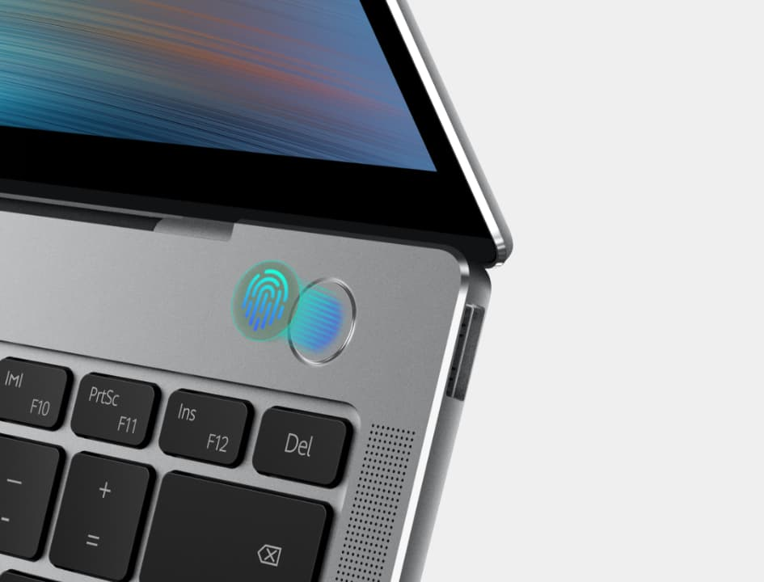
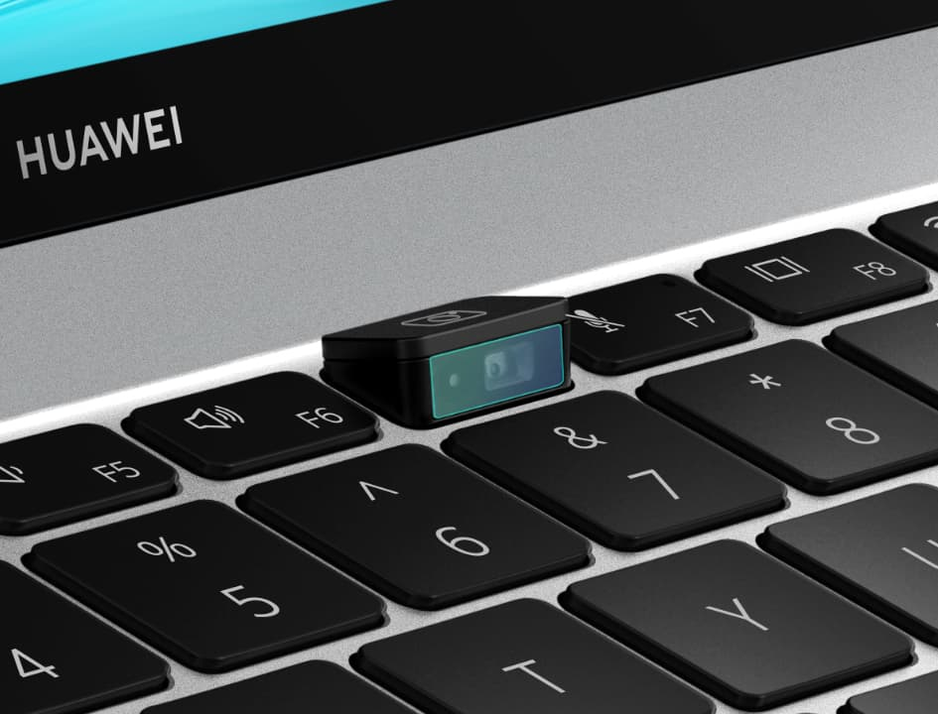
Seguridad
Con HUAWEI MateBook X Pro, la punta de su dedo es la clave: simplemente colóquelo en el botón de encendido para desbloquear la pantalla en un instante.
La cámara está innovadoramente oculta en el teclado y aparece solo cuando lo desea.

Slide 11
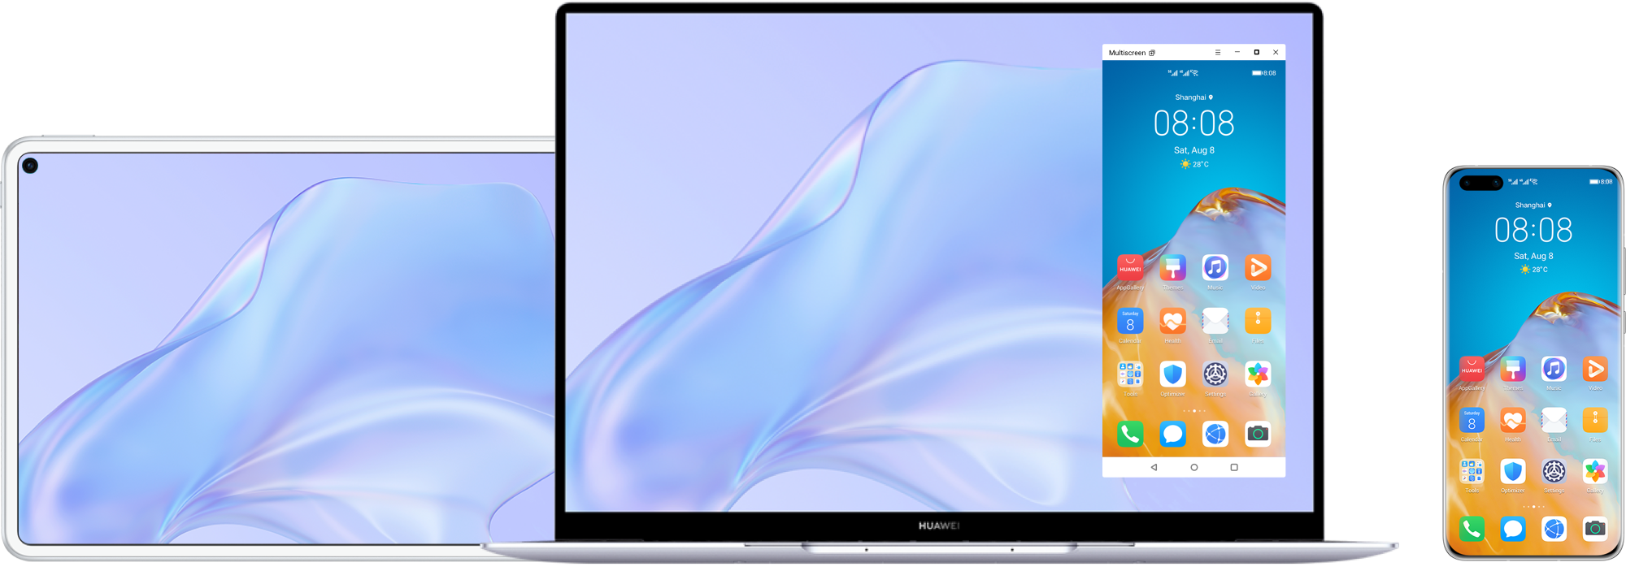
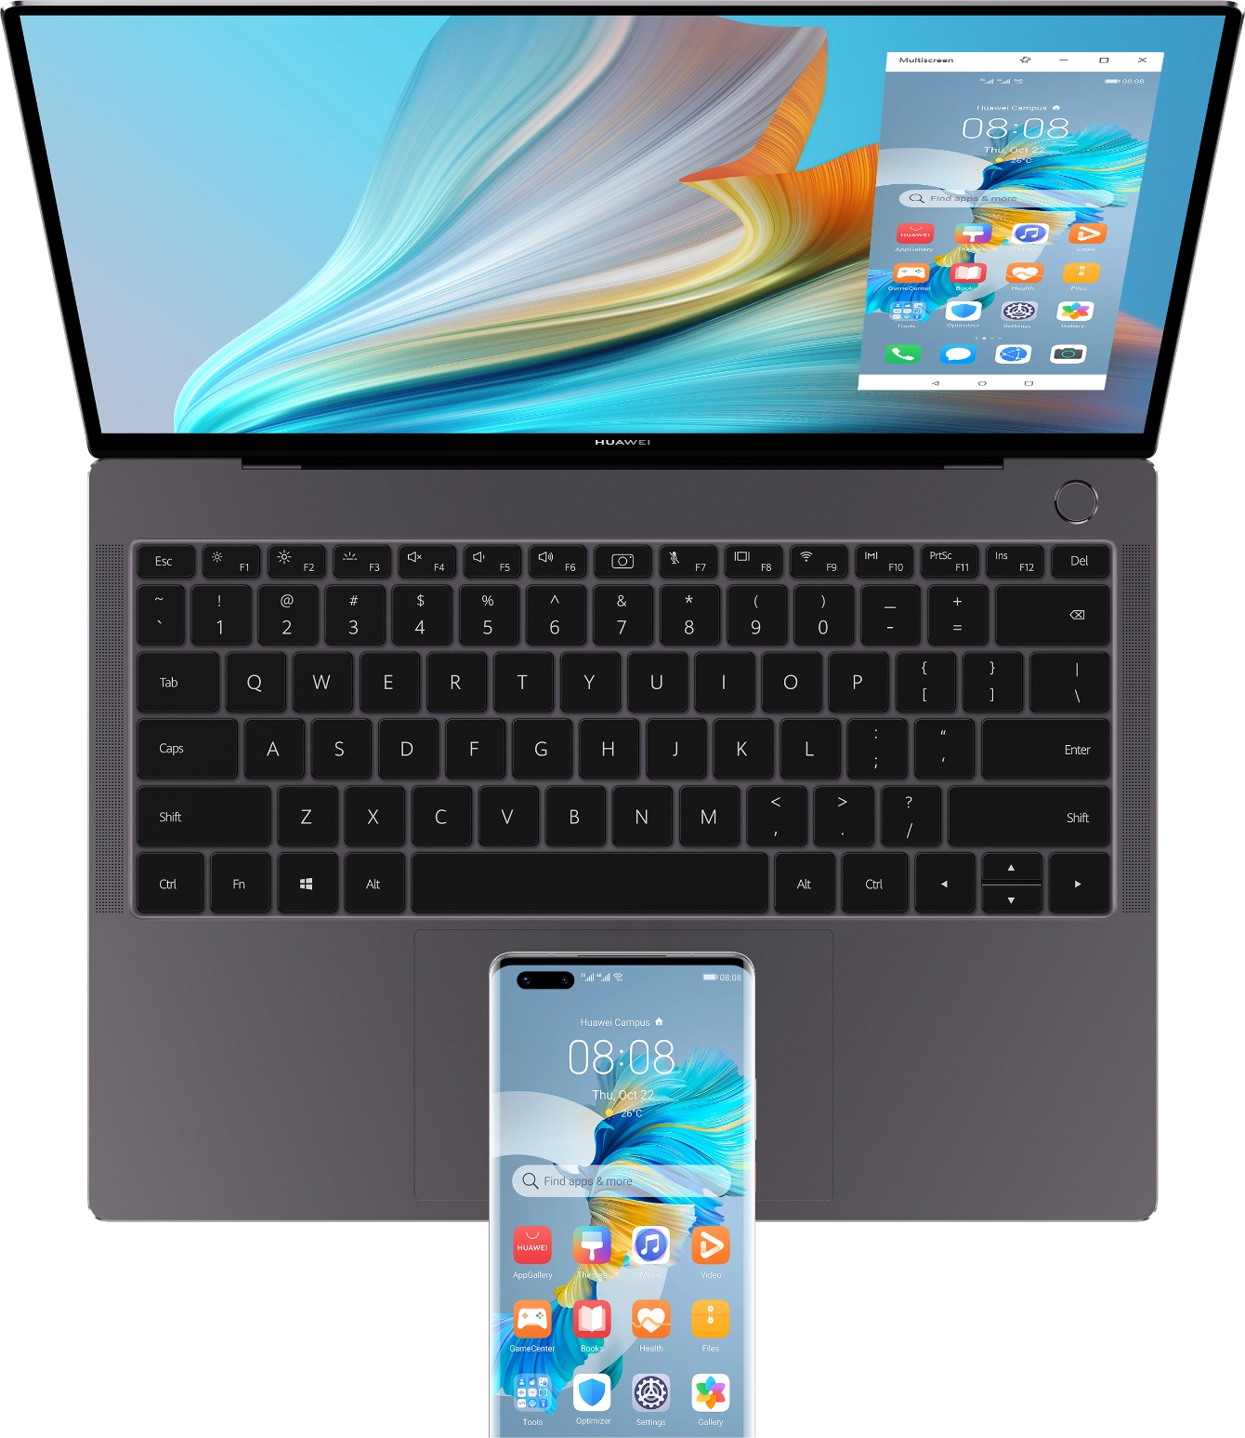
Software - Ecosistema Huawei
Usar teléfono desde PC.
Sincronización multimedia
Screen sharing.
Transferencia de archivos.
Portapapeles compartido.

Slide 12

Cómputo Móvil - El compromiso de las Ultrabooks
Rendimiento limitado a cambio de duración de batería.
Pocos puertos a cambio de portabilidad y medidas pequeñas.
Enfoque en consumo y aplicaciones web.
Materiales y diseño y precio alto.
Cámara de baja calidad.

Slide 13
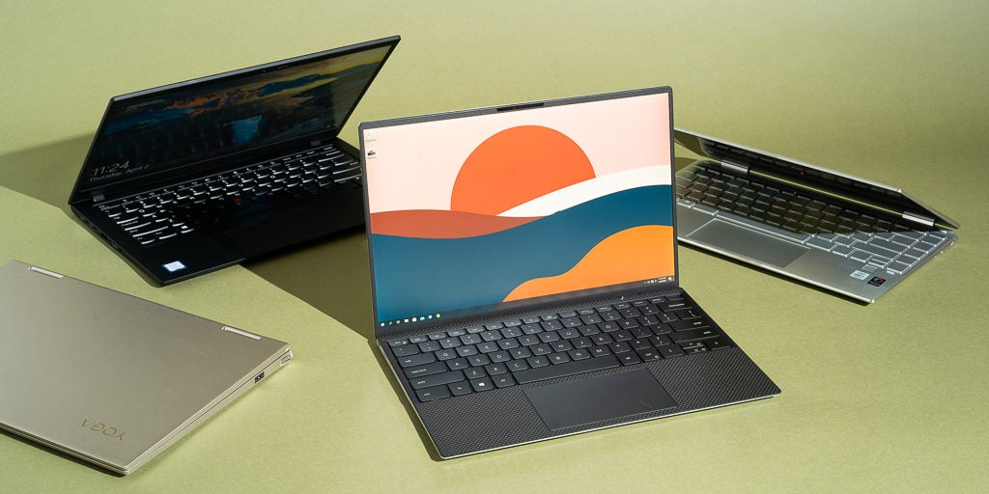
Mercado
Comparativa
Pros:
Buenos materiales y construcción.
Pantalla de alta calidad.
Ecosistema.
Peso y medidas.
Contras:
Bajo desempeño.
Cámara de baja calidad.
GPU integrado.
Puertos limitados.
Precio elevado.

Slide 14
Conclusión
El HUAWEI MateBook X Pro 2021 es un dispositivo con muy buen diseño, materiales y buenas implementaciones en los sistemas de seguridad. En cuestiones de hardware se tiene un procesador de 4 núcleos y 8 hilos, intel es conocido por tener muy buen rendimiento single core, pero al ser una laptop con gráficos integrados el procesamiento por GPU se ve limitado por lo que una mejora sería agregar una gráfica dedicada.
Una de los elementos más innovadores es la ubicación de la cámara, está en una ubicación muy discreta y que nos da privacidad.
Un plus es el poder gestionar nuestro celular desde la laptop, el problema es que tiene que ser un dispositivo de la misma marca.

